Slide 1
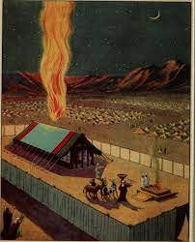

שמואל ב' הקדמה:
במשך כל התקופה הזו המשכן היה בעיר "גבעון" שכן שאול הרג את כל הכוהנים שהיו בנוב, שהייתה עיקר הכוהנים, ומכיוון שלא היו שם עוד כוהנים לטפל במשכן. העבירו אותו לעיר "גבעון" ושם הוא היה עד שנבנה בית המקדש ע"י שלמה המלך.
ספר שמואל הוא רק ספר אחד, אבל בגלל שהוא ארוך, אז כשהעתיקו אותו מדור לדור, חלקו אותו לשני חלקים שמואל א' ושמואל ב'.
ספר שמואל ב' מדבר על תקופה של 40 שנה שבהם דוד מלך על ישראל.

Slide 2
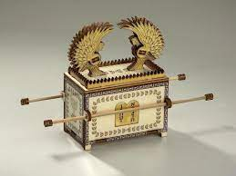
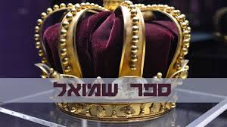
מי כתב? שמואל הנביא כתב את ספרו עד פרק כח' פסוק ג' ששם נאמר: "ושמואל מת". משם ואילך, השלימו את הספר גד החוזה, ונתן הנביא.
ואפילו שרוב הספר לא נכתב ע"י שמואל, בכל זאת נקרא על שמו, כיוון שהוא המליך את שאול ודוד, וכל מה שקרה אתם- נחשב למעשה ידיו.
במשך התקופה הזו "ארון הברית" לא היה במשכן, אלא במשך 20 שנה הוא היה בקרית יערים (שמואל א פרק ז') ואח"כ עלה לתקופה מסוימת לבית עובד אדום הגיתי, עד שדוד העלה אותו לירושלים.

Slide 3
מה למדנו בסוף שמואל א'? בסוף ספר שמואל א' קראנו שהייתה מלחמה בין שאול המלך ועם ישראל עם הפלישתים . הפלישתים הכו את יהונתן ואת אבינדב ואת מלכישוע בני שאול. שאול התחבא וגילו אותו היכן הוא. פנה שאול אל נושא כליו וביקש ממנו שידקור אותו בחרב, שפחד שיבואו הפלישתים ויתעללו בו . והנושא כלים פחד לשלוח יד במשיח ה' ולא עשה זאת. לקח שאול את החרב שלו ונפל עליה . ראה נושא הכלים ששאול כמעט עומד למות, לקח הוא גם כן את חרבו ונפל עליה ומת. וכל ישראל ברחו, למחרת באו הפלישתים וראו את שאול ושלושת בניו מתים. הפלישתים לקחו את שאול וכרתו את ראשו, ותקעו את גויותו של שאול ובניו בחומת בית שן . ואנשי יביש גלעד שמעו זאת והלכו בלילה ולקחו את הגוויות והביאו אותם יבשה ושרפו אותם שם, ולקחו את העצמות שלהם וקברו אותם מתחת לאשל ביבש, וצמו שבעת ימים.
באותו זמן ששאול נלחם בפלישתים, דוד הלך להילחם מול עמלק,

Slide 4
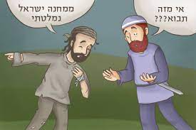
א וַיְהִי, אַחֲרֵי מוֹת שָׁאוּל, וְדָוִד שָׁב, מֵהַכּוֹת אֶת-הָעֲמָלֵק; וַיֵּשֶׁב דָּוִד בְּצִקְלָג, יָמִים שְׁנָיִם.
ב וַיְהִי בַּיּוֹם הַשְּׁלִישִׁי, וְהִנֵּה אִישׁ בָּא מִן-הַמַּחֲנֶה מֵעִם שָׁאוּל, וּבְגָדָיו קְרֻעִים, וַאֲדָמָה עַל-רֹאשׁוֹ; וַיְהִי בְּבֹאוֹ אֶל-דָּוִד, וַיִּפֹּל אַרְצָה וַיִּשְׁתָּחוּ
ג וַיֹּאמֶר לוֹ דָּוִד, אֵי מִזֶּה תָּבוֹא; וַיֹּאמֶר אֵלָיו, מִמַּחֲנֵה יִשְׂרָאֵל נִמְלָטְתִּי.
א. לאחר מות שאול במלחמה מול פלישתים, דוד חזר מהלחימה מול עמלק, וישב דוד בעיר צקלג שני ימים.
ב. ביום השלישי לישיבתו של דוד בצקלג, והנה איש עמלקי, בא מן המחנה מאצל שאול, והבגדים שלו קרועים ואדמה על ראשו. (ישנו פרוש ברש"י: שאותו האיש היה דואג האדומי- שרצה להתחנף ולחזור לדוד לאחר שראה מה קרה לשאול בעוון נוב הכהנים)
ג. אמר לו דוד: מהיכן באת? אמר לו אותו האיש: ממחנה ישראל ברחתי והצלתי את עצמי.

Slide 5
ד. אמר לו דוד : מה קרה שהצרכת להימלט ממחנה ישראל, תספר לי לפי סדר המאורעות שארעו. אמר לו: הסיבה לנפילת ישראל הייתה בגלל שברח העם מהמלחמה, ואח"כ גם נפלו הרבה מהעם במלחמה ומתו. והקשה מכולם- גם שאול ויהונתן בנו מתו במלחמה.
ה. אמר דוד אל הנער האיש העמלקי, איך ידעת ששאול ויהונתן מתו? האם בשמיעה או בראיה? (כאן קרא לו דוד "נער" שזה גימטריה= שוטה, לפי שהתנהג עצמו בשטות שהוציא דיבה).
ו. אמר הנער המגיד: במקרה נזדמנתי (ולא באתי להילחם) בהר הגלבוע, והנה ראיתי את שאול לאחר שהפיל את עצמו נשען על חרבו, (וראה שלא נדקר חזק ועדיין לא מת), והנה מחנות הפרשים של הפלישתים התקרבו אליו.
ד וַיֹּאמֶר אֵלָיו דָּוִד מֶה-הָיָה הַדָּבָר, הַגֶּד-נָא לִי; וַיֹּאמֶר אֲשֶׁר-נָס הָעָם מִן-הַמִּלְחָמָה, וְגַם-הַרְבֵּה נָפַל מִן-הָעָם וַיָּמֻתוּ, וְגַם שָׁאוּל וִיהוֹנָתָן בְּנוֹ, מֵתוּ.
ה וַיֹּאמֶר דָּוִד, אֶל-הַנַּעַר הַמַּגִּיד לוֹ: אֵיךְ יָדַעְתָּ, כִּי-מֵת שָׁאוּל וִיהוֹנָתָן בְּנוֹ.
ו וַיֹּאמֶר הַנַּעַר הַמַּגִּיד לוֹ, נִקְרֹא נִקְרֵיתִי בְּהַר הַגִּלְבֹּעַ, וְהִנֵּה שָׁאוּל, נִשְׁעָן עַל-חֲנִיתוֹ; וְהִנֵּה הָרֶכֶב וּבַעֲלֵי הַפָּרָשִׁים, הִדְבִּקֻהוּ.

Slide 6

ז. ושאול הסתובב לאחוריו, וראה שאיני מהפלישתים ואין לי חנית או חרב וקרא אלי, ועניתי לו הנה אני.
ח. אמר לי שאול: מאיזה עם אתה? עניתי לו אני עמלקי ואינני מהפלישתים שבאו להילחם.
ט. אמר לי שאול: גש וגמור את מיתתי כי אחז אותי פחד וחלחלה, וכל עוד יש בי רוח עדיף שאתה תהרוג אותי ותסיים מיתתי, מאשר יתעללו בי הפלישתים לפני שאמות.
ז וַיִּפֶן אַחֲרָיו, וַיִּרְאֵנִי; וַיִּקְרָא אֵלַי, וָאֹמַר הִנֵּנִי.
ח וַיֹּאמֶר לִי, מִי-אָתָּה; ויאמר (וָאֹמַר) אֵלָיו, עֲמָלֵקִי אָנֹכִי.
ט וַיֹּאמֶר אֵלַי, עֲמָד-נָא עָלַי וּמֹתְתֵנִי--כִּי אֲחָזַנִי, הַשָּׁבָץ: כִּי-כָל-עוֹד נַפְשִׁי, בִּי.
{"אחזני השבץ" בא לרמוז על חטאו של שאול בהריגת כוהני העיר נוב. שכן דואג האדומי דיבר לשון הרע על אחימלך, והמדבר לשון הרע שלושה נהרגים, המדבר והמקבל והנאמר עליו. דואג מת ואחימלך ועכשיו גם שאול שקיבל את הלשון הרע. וזה רמז לו כאן "שבץ" הכוונה לבגדי הכהונה שהם עשויים משבצות זהב.}

Slide 7

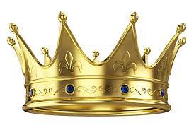
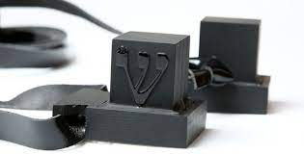
י. והתקרבתי אליו וגמרתי את מיתתו ולא מתוך שנאה, שהרי היה ברור לי שאכן אפסו סיכוייו לחיות, ולאחר שנדקר למוות לקחתי את הכתר ואת התפילין שהיו על ראשו ועל ידיו (אצעדה= תכשיט והתפילין נקראים תכשיט) והבאתי אותם אליך אדוני לכאן
יא. ואחז דוד בבגדיו , וקרע אותם , וגם כל האנשים שהיו אתו קרעו קריעת אבל בבגדים שלהם.
יב. וקוננו ובכו והתענו ולא אכלו עד הערב, על מות שאול ויהונתן הבן שלו ועל גדולי הדור והאנשים החשובים, וגם על המון העם שנפלו במלחמה.
י וָאֶעֱמֹד עָלָיו, וַאֲמֹתְתֵהוּ--כִּי יָדַעְתִּי, כִּי לֹא יִחְיֶה אַחֲרֵי נִפְלוֹ; וָאֶקַּח הַנֵּזֶר אֲשֶׁר עַל-רֹאשׁוֹ, וְאֶצְעָדָה אֲשֶׁר עַל-זְרֹעוֹ, וָאֲבִיאֵם אֶל-אֲדֹנִי, הֵנָּה.
יא וַיַּחֲזֵק דָּוִד בִּבְגָדָו, וַיִּקְרָעֵם; וְגַם כָּל-הָאֲנָשִׁים, אֲשֶׁר אִתּוֹ.
יב וַיִּסְפְּדוּ, וַיִּבְכּוּ, וַיָּצֻמוּ, עַד-הָעָרֶב: עַל-שָׁאוּל וְעַל-יְהוֹנָתָן בְּנוֹ, וְעַל-עַם יְהוָה וְעַל-בֵּית יִשְׂרָאֵל--כִּי נָפְלוּ, בֶּחָרֶב.

Slide 8

יג. שאל דוד את האיש שהודיע לו על התבוסה , מאיזה עם אתה? ענה לו האיש: מצאצאי גר שהתגייר מהעם העמלקי אני.
יד. אמר לו דוד: אם כדבריך שנתגירת אתה ואביך ואת תורתנו אתה שומר, איך לא פחדת לפגוע ולהרוג את שאול שהוכתר בהוראת ה'.
טו. ציווה דוד על אחד מנעריו ואמר לו קרב אליו ופגע בו, והכה אותו ומת העמלק.
טז. אמר דוד: עוון דמך שנשפך על ראשך- אתה עצמך אשם בהריגתך, שהרי בעצמך העדת עליך וכך אמרת- אני הרגתי את שאול שהוכתר בהוראת ה'.
יג וַיֹּאמֶר דָּוִד, אֶל-הַנַּעַר הַמַּגִּיד לוֹ, אֵי מִזֶּה, אָתָּה; וַיֹּאמֶר, בֶּן-אִישׁ גֵּר עֲמָלֵקִי אָנֹכִי.
יד וַיֹּאמֶר אֵלָיו, דָּוִד: אֵיךְ, לֹא יָרֵאתָ, לִשְׁלֹחַ יָדְךָ, לְשַׁחֵת אֶת-מְשִׁיחַ יְהוָה.
טו וַיִּקְרָא דָוִד, לְאַחַד מֵהַנְּעָרִים, וַיֹּאמֶר, גַּשׁ פְּגַע-בּוֹ; וַיַּכֵּהוּ, וַיָּמֹת.
טז וַיֹּאמֶר אֵלָיו דָּוִד, דמיך (דָּמְךָ) עַל-רֹאשֶׁךָ: כִּי פִיךָ, עָנָה בְךָ לֵאמֹר, אָנֹכִי מֹתַתִּי, אֶת-מְשִׁיחַ יְהוָה.

Slide 9

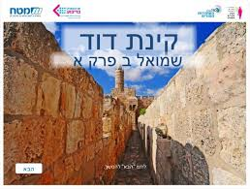
קינת דוד על שאול ויהונתן:
קינת דוד היא הקינה שנשא דוד על שאול ויהונתן לאחר מותם בקרב מול הפלשתים שנערך על הר הגלבוע.
בקינה ביטא דוד את היגון, העצב והצער שחש לנוכח מותם של שאול ויהונתן ואת סערת הרגשות שהתחוללה בו. קינה זו היא אחת היצירות המפורסמות במקרא, ופסוקים וביטויים ממנה מצוטטים תדיר בימינו ושגורים בשפה העברית

Slide 10
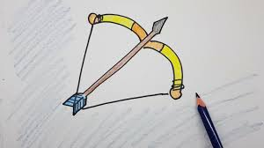
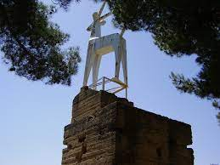
יז. השמיע דוד את דברי הקינה וההספד הללו על שאול ועל יהונתן בנו.
יח. כעת שמתו שאול ובניו, הגיע הזמן ללמד את בני יהודה להחזיק בקשת כדי להילחם בפלישתים ולנצחם. ודבר זה כתוב במפורש בספר בראשית (שנקרא "ספר הישר" שהאבות היו ישרים). ושם נכתב "יהודה ידך בעורף אויביך" והכוונה היא על יריית הקשת שנמתחת עד לכיוון העורף.
יט. גיבורי ישראל החשובים שהיו מעמידים ומציבים את ישראל, נפלו חללים, אי אפשר להתנחם על כך, על מותם.
יז וַיְקֹנֵן דָּוִד, אֶת-הַקִּינָה הַזֹּאת, עַל-שָׁאוּל, וְעַל-יְהוֹנָתָן בְּנוֹ.
יח וַיֹּאמֶר, לְלַמֵּד בְּנֵי-יְהוּדָה קָשֶׁת, הִנֵּה כְתוּבָה, עַל-סֵפֶר הַיָּשָׁר.
יט הַצְּבִי, יִשְׂרָאֵל, עַל-בָּמוֹתֶיךָ, חָלָל: אֵיךְ, נָפְלוּ גִבּוֹרִים.

Slide 11
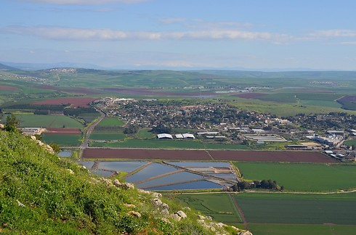
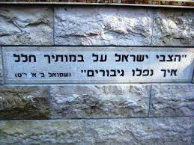
הנוף של הרי הגלבוע ששם נפלו שאול ויהונתן

Slide 12
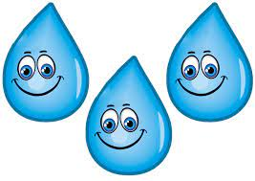
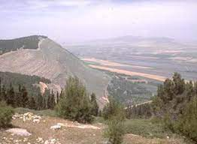
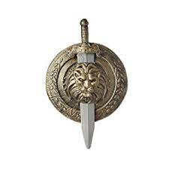
כ. אל תגידו בגת (על דבר מיתתם של גיבורי ישראל), ואל תכריזו ברבים וברחובות אשקלון
שמא תשמחנה הבנות של פלישתים (כמנהג נשים שהיו מפארות ומשבחות את הגיבורים המנצחים) שמא תשמחנה בנות הערלים.
כא. הרי הגלבוע שלא יהיה עליכם לא טל ולא מטר (לשון קללה) וכן לא יצמחו בכם שדות ופירות שראויים לקחת מהם תרומות.
כי שם נמאס והושלך המגן של שאול שלא היה משוח בשמן, כי היה משוח בדם החללים
כ אַל-תַּגִּידוּ בְגַת, אַל-תְּבַשְּׂרוּ בְּחוּצֹת אַשְׁקְלוֹן: פֶּן-תִּשְׂמַחְנָה בְּנוֹת פְּלִשְׁתִּים, פֶּן-תַּעֲלֹזְנָה בְּנוֹת הָעֲרֵלִים.
כא הָרֵי בַגִּלְבֹּעַ, אַל-טַל וְאַל-מָטָר עֲלֵיכֶם--וּשְׂדֵי תְרוּמֹת: כִּי שָׁם נִגְעַל, מָגֵן גִּבּוֹרִים--מָגֵן שָׁאוּל, בְּלִי מָשִׁיחַ בַּשָּׁמֶן.

Slide 13
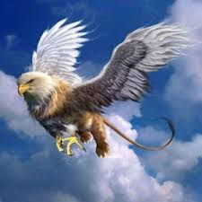
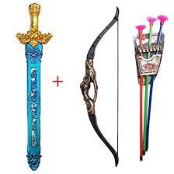
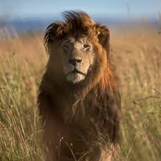
כב. הקשת של יהונתן לעולם לא חזרה לאחור (כאשר יורים ופוגע במגן זה חוזר אחורה) כי תמיד פגעה בדם חלל . וגם חרבו של שאול לעולם לא חזרה ריק אלא תמיד אכלה את חלבם ובשרם של האויב.
כג. שאול ויהונתן בחייהם היו נעימים ונאהבים אחד לשני אף אחרי מותם לא נפרדו מאותה אהבה, והיו קלים מנשר וגיבורים מארי ויצאו להילחם מלחמות ה'.
כב מִדַּם חֲלָלִים, מֵחֵלֶב גִּבּוֹרִים--קֶשֶׁת יְהוֹנָתָן, לֹא נָשׂוֹג אָחוֹר; וְחֶרֶב שָׁאוּל, לֹא תָשׁוּב רֵיקָם.
כג שָׁאוּל וִיהוֹנָתָן, הַנֶּאֱהָבִים וְהַנְּעִימִם בְּחַיֵּיהֶם, וּבְמוֹתָם, לֹא נִפְרָדוּ; מִנְּשָׁרִים קַלּוּ, מֵאֲרָיוֹת גָּבֵרוּ.

Slide 14
כד. בנות ישראל תבכו על מות שאול שהיה מביא שלל מהמלחמה ומחלק לכל אדם שייתן לאשתו: מלבושי פאר ותכשיטים של זהב על הלבוש שלהן.
כה. איך נפלו גיבורים במלחמה ואתה יהונתן גיבור שכמותך תהיה חלל על במותיך (הרי גלבוע).
כו. אני מיצר מאוד עליך אחי יהונתן, האהבה שאהבתי אותך היא יותר מאהבת נשים
כז. איך נפלו גיבורים שהם נחשבים ככלי מלחמתן של ישראל.
כד בְּנוֹת, יִשְׂרָאֵל--אֶל-שָׁאוּל, בְּכֶינָה; הַמַּלְבִּשְׁכֶם שָׁנִי, עִם-עֲדָנִים, הַמַּעֲלֶה עֲדִי זָהָב, עַל לְבוּשְׁכֶן.
כה אֵיךְ נָפְלוּ גִבֹּרִים, בְּתוֹךְ הַמִּלְחָמָה--יְהוֹנָתָן, עַל-בָּמוֹתֶיךָ חָלָל.
כו צַר-לִי עָלֶיךָ, אָחִי יְהוֹנָתָן--נָעַמְתָּ לִּי, מְאֹד; נִפְלְאַתָה אַהֲבָתְךָ לִי, מֵאַהֲבַת נָשִׁים.
כז אֵיךְ נָפְלוּ גִבּוֹרִים, וַיֹּאבְדוּ כְּלֵי מִלְחָמָה.

Slide 15
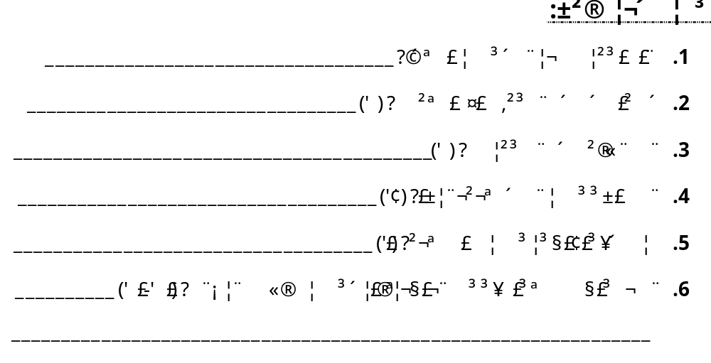

Slide 16
איך נענש אותו נער עמלקי? ומדוע? (טו'-טז') _________________________________
________________________________________________________________
על מה עלולות לשמוח בנות פלישתים? (כ') ___________________________________
במה דאג שאול לבנות ישראל?(כד') ________________________________________
מי אמר למי:
"אי מזה תבוא" _______________ אל ________________
עמוד נא עלי ומותתני כי אחזני השבץ _______________ אל _______________
"איך לא יראת לשלוח ידך לשחת את משיח ה' " ______________ אל ____________

